Slide 1


Slide 2


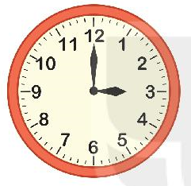
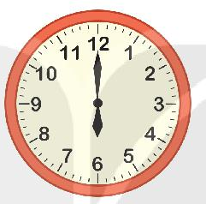
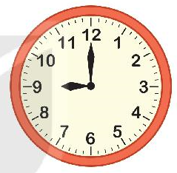
BÀI 37: LUYỆN TẬP CHUNG
3 giờ
6 giờ
9 giờ

Slide 3
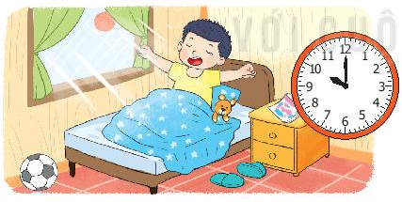
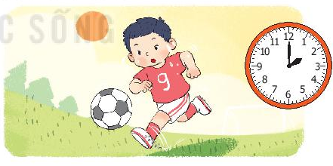
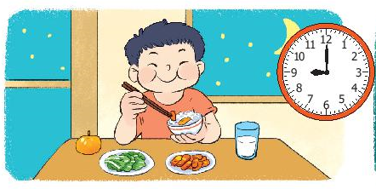
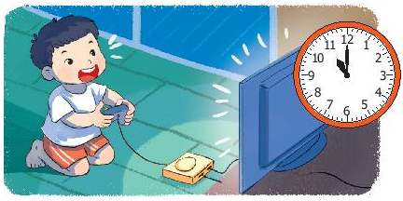

Việt thức dậy lúc mấy giờ ?
Việt chơi đá bóng lúc mấy giờ ?
Việt ăn tối lúc mấy giờ ?
Việt chơi điện tử lúc mấy giờ ?

Slide 4
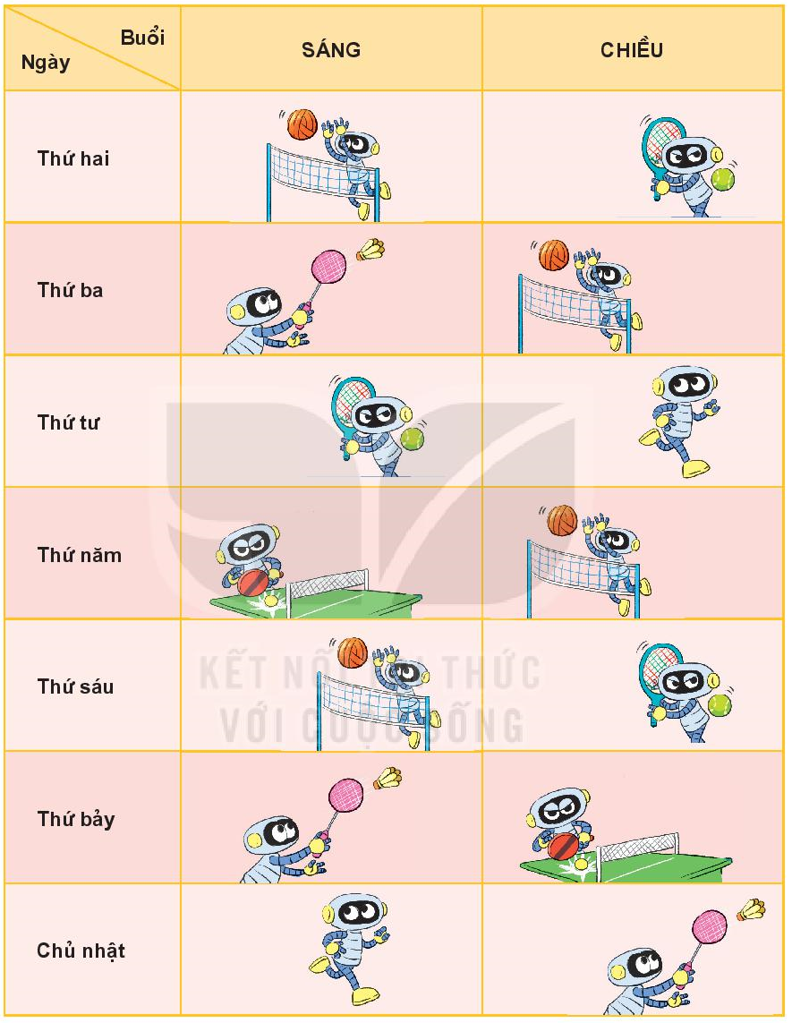
a) Rô-bốt chơi môn thể thao nào vào thứ tư ?
b) Rô-bốt chơi bóng bàn vào những ngày nào ?
c) Ngày nào Rô-bốt chơi các môn thể thao giống ngày thứ hai ?

Slide 5

Bạn giỏi quá!

Slide 6

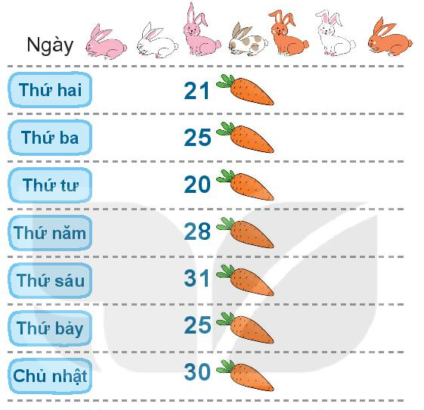
a) Vào các ngày nào đàn thỏ ăn số củ cà rốt bằng nhau ?
b) Vào các ngày nào đàn thỏ ăn nhiều hơn 27 củ cà rốt ?

Slide 7
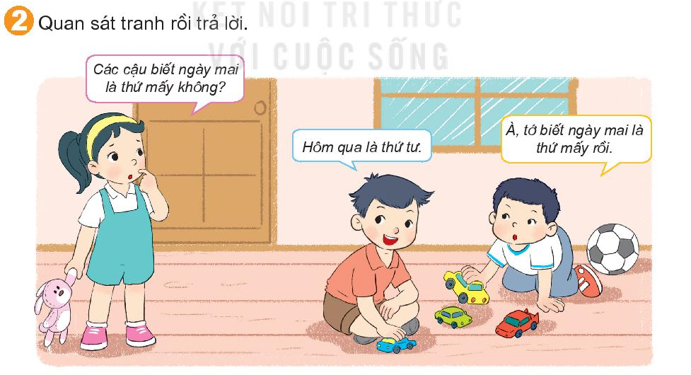


Slide 8

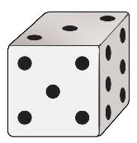
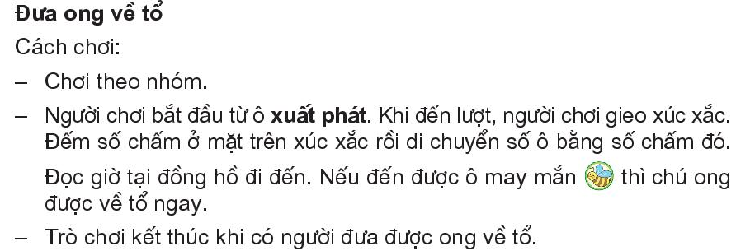

Slide 9
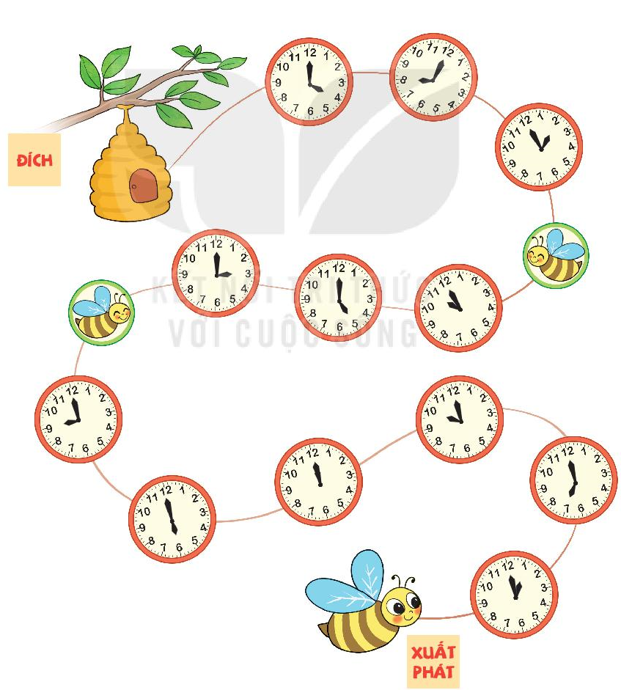

Slide 10
Dặn dò
.....................
..................

